Slide 1
1975 год издания

Slide 2
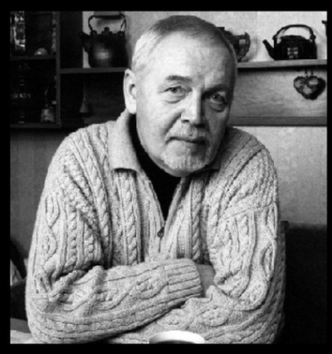
Режиссер:Леонид Нечаев

Slide 3
Сценарий Инны Веткиной
Постановка Леонида Нечаева
Главный оператор: Юрий Елхов
Главный художник: Леонид Ершов
Музыка Алексея Рыбникова
Стихи Булата Окуджавы, Юрия Энтина
Роли озвучивали: Алексей Консовский (Говорящий Сверчок), Гарри Бардин (паук)

Slide 4
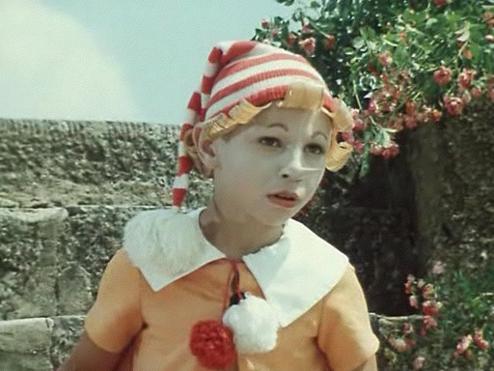
Дмитрий Иосифов — Буратино

Slide 5
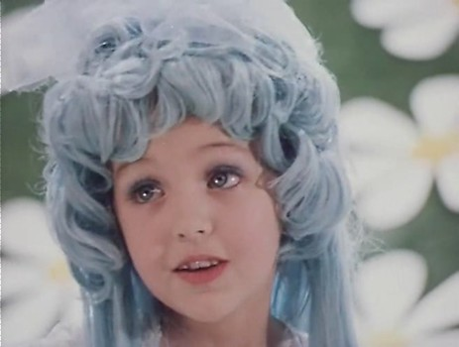
Татьяна Проценко — Мальвина

Slide 6
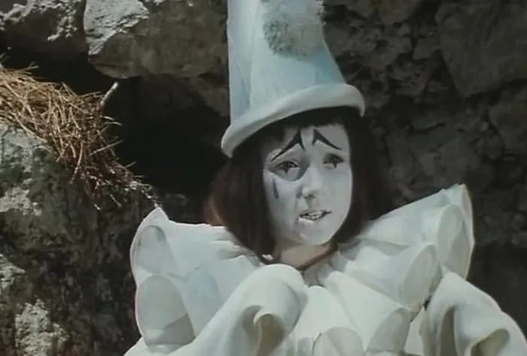
Роман Столкарц — Пьеро

Slide 7
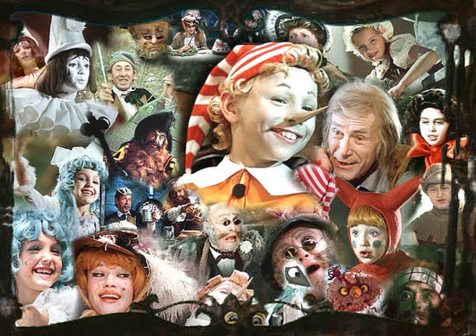
Томас Аугустинас — Артемон
Григорий Светлорусов — Арлекин
Николай Гринько — папа Карло
Юрий Катин-Ярцев — Джузеппе
Рина Зелёная — черепаха Тортила
Владимир Этуш — Карабас-Барабас
Ролан Быков — кот Базилио
Елена Санаева — лиса Алиса
Владимир Басов — Дуремар
Баадур Цуладзе — хозяин харчевни трёх пескарей

Slide 8
Съёмочная группа:
Сценарий Инны Веткиной
Постановка Леонида Нечаева
Главный оператор: Юрий Елхов
Главный художник: Леонид Ершов
Музыка Алексея Рыбникова
Стихи Булата Окуджавы, Юрия Энтина
Роли озвучивали: Алексей Консовский (Говорящий Сверчок), Гарри Бардин (паук)

Slide 9
Участники записи
Музыка: Алексей Рыбников
Тексты песен: Булат Окуджава, Юрий Энтин
Режиссёр: Николай Субботин
Вокальный ансамбль
Оркестр Госкино под управлением Георгия Гараняна
Звукорежиссёр: Н. Данилин
Действующие лица и исполнители
Ведущий — Сергей Цейц
Буратино — Ирина Потоцкая (речь), Татьяна Канаева (вокал)
Папа Карло — Николай Гринько
Джузеппе — Юрий Катин-Ярцев
Карабас-Барабас — Анатолий Папанов (речь), Роман Филиппов (вокал)
Лиса Алиса — Наталья Защипина (речь), Елена Санаева (вокал)
Кот Базилио — Ролан Быков
Мальвина — Татьяна Канаева
Черепаха Тортила — Рина Зелёная
Дуремар — Владимир Басов
Пьеро — Татьяна Осмоловская
Паук — Гарри Бардин

Slide 10
Музыкально-теоретический анализ песен:форма,структура,средства музыкальной выразительности.

Slide 11
Песня «Буратино» Форма: трехкуплетная Средства музыкальной выразительности: -Мелодия поднимает настроение и передает чувства веселья. -Темп быстрый и оживленный. -Ритм отрывистый и веселый. -Лад-Мажор (веселый,радостный). -Динамика громкая. -Регистр высокий. -Тембр-музыка звонкая светлая (инструментально-вокальный).

Slide 12
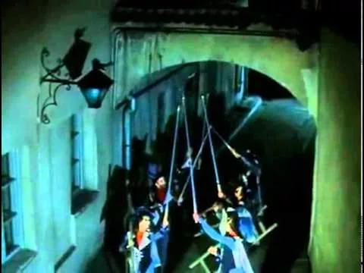
Песня «Фонарщиков» Форма: двухкуплетная Средства музыкальной выразительности: -Мелодия спокойная. -Темп медленный. -Ритм ровный. -Лад-Минор (тихий,грустный). -Динамика средний,тихий. -Регистр средний. -Тембр тихий (инструментально-вокальный).

Slide 13
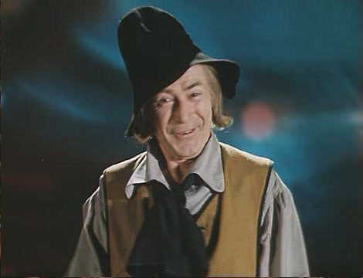
Песня «Папы Карло» Форма: двухкуплетная (Без припева) Средства музыкальной выразительности: -Мелодия спокойная. -Темп медленный. -Ритм ровный. -Лад-Минор (тихий,грустный). -Динамика средний,тихий. -Регистр медленный. -Тембр тихий (инструментально-вокальный).

Slide 14
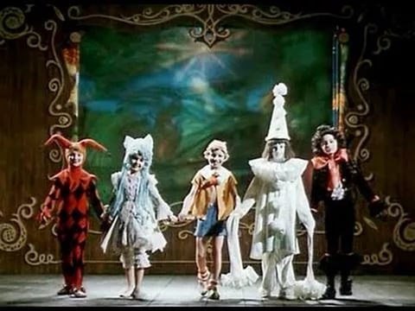
«Песня кукол Страшный Карабас» Форма: однокуплетная Средства музыкальной выразительности: -Мелодия волнительная. -Темп быстрый. -Ритм скачкообразный. -Лад-Минор. -Динамика средняя,тихая. -Регистр высокий. -Тембр тихий (инструментально-вокальный).

Slide 15
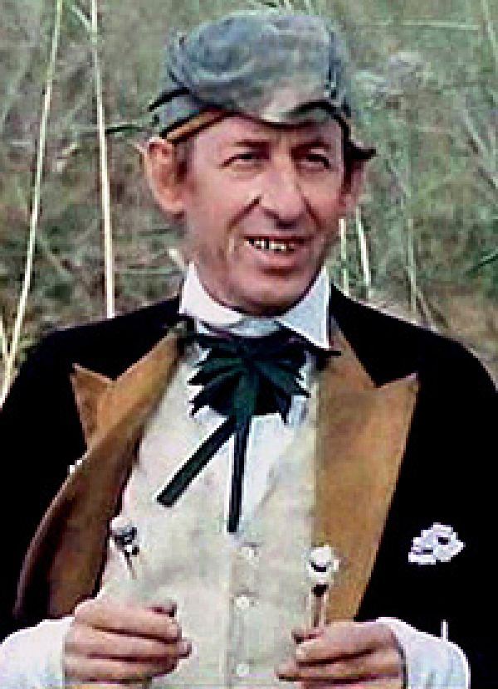
Песня «Дуремара» Форма: одночастная. Средства музыкальной выразительности: -Мелодия веселая,переменная. -Темп быстрый. -Ритм скачкообразный. -Лад-Мажор. -Динамика средняя,громкая. -Регистр высокий. -Тембр (инструментально-вокальный) .

Slide 16
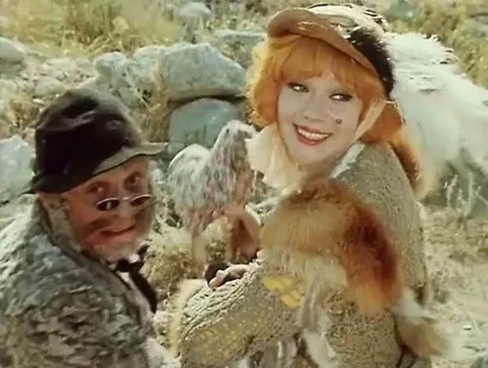
«Песня-танец лисы Алисы и кота Базилио» Форма: одночастная. Средства музыкальной выразительности: -Мелодия веселая. -Темп средний. -Ритм скачкообразный средний. -Лад-Мажор. -Динамика средняя,громкая. -Регистр высокий. -Тембр (инструментально-вокальный) .

Slide 17
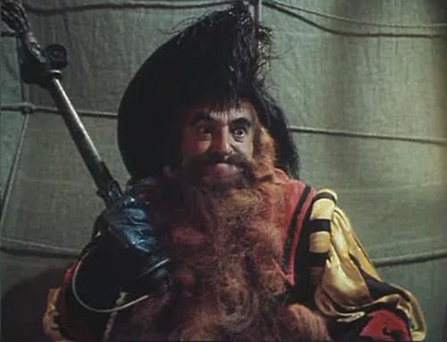
Песня «Карабаса Барабаса» Форма: трех куплетная без припева. Средства музыкальной выразительности: -Мелодия веселая,энергичная. -Темп быстрый. -Ритм острый пунктирный. -Лад-Мажор. -Динамика громкая. -Регистр высокий. -Тембр (инструментально-вокальный) .

Slide 18
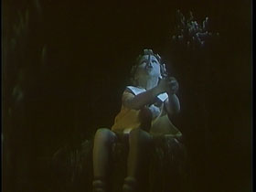
Песня Пауков и буратино. Форма: двухкуплетная с припевом. Средства музыкальной выразительности: -Мелодия переменная. -Темп переменный. -Ритм переменный. -Лад-Мажор. -Динамика средняя,громкая. -Регистр высокий. -Тембр (инструментально-вокальный) .

Slide 19
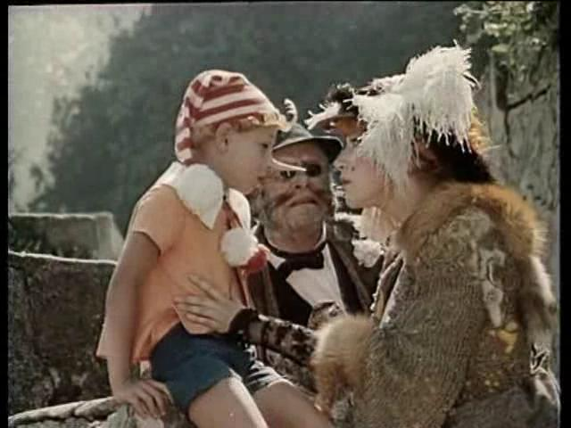
Песня «Поле чудес» Форма: двукуплетная. Средства музыкальной выразительности: -Мелодия веселая,переменная. -Темп быстрый переменный. -Ритм пунктирный. -Лад-Мажор. -Динамика громкая. -Регистр высокий. -Тембр (инструментально-вокальный) .

Slide 20
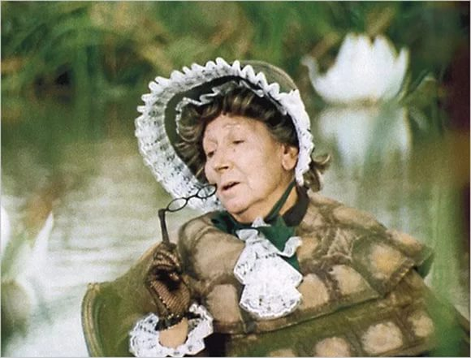
Песня черепахи Тортилы Форма: четырехкуплетная(без припева). Средства музыкальной выразительности: -Мелодия веселая,спокойная. -Темп средний. -Ритм ровный. -Лад-Мажор. -Динамика средняя. -Регистр средний. -Тембр (инструментально-вокальный) .

Slide 21
Песня Пьеро Форма: двухкуплетная(с припевом). Средства музыкальной выразительности: -Мелодия грустная,переменная. -Темп медленный,умеренный. -Ритм ровный пунктирный. -Лад-Минор. -Динамика тихая,переменная. -Регистр средний. -Тембр (инструментально-вокальный) .

Slide 22
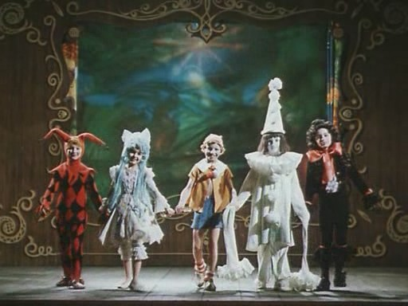
Мне больше всего понравилась песня «Буратино» ,потому что она веселая , быстрая , легко запоминается.

Slide 23
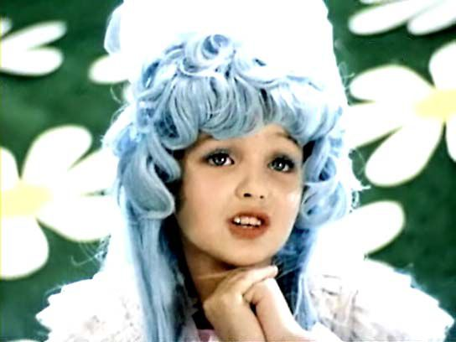
Если бы у меня была возможность сняться в данном мюзикле, то я бы хотела сыграть роль Мальвины, потому что она добрая, умная, красивая и воспитанная.

